Slide 1
МБУК «ЦМБС» Вачского района
Нижегородской области
Алтунинская сельская библиотека
Конструктор космических
кораблей
115 лет со дня рождения Сергея Павловича Королёва
«Всем смыслом
моей жизни, стало одно - пробиться к звёздам!»
Сергей Королёв.

Slide 2
Сергей Павлович Королев – человек, который вывел людей в космос. «…То, что казалось несбыточным на протяжении веков, что ещё вчера было лишь дерзновенной мечтой, сегодня становится реальной задачей, а завтра – свершением. Нет преград человеческой мысли!». С. П. Королёв1906-1966
С. П. Королев - крупнейшая фигура XX века в области космического ракетостроения и кораблестроения. Основоположник практической космонавтики. Создатель советской ракетно-космической техники. Благодаря его идеям был осуществлён запуск первого искусственного спутника Земли и первого космонавта Юрия Гагарина.

Slide 3
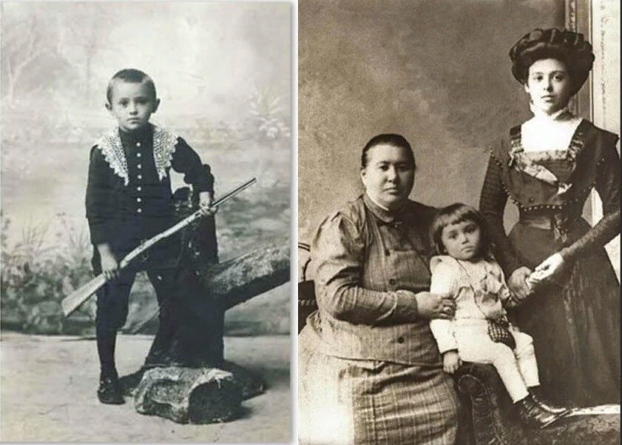
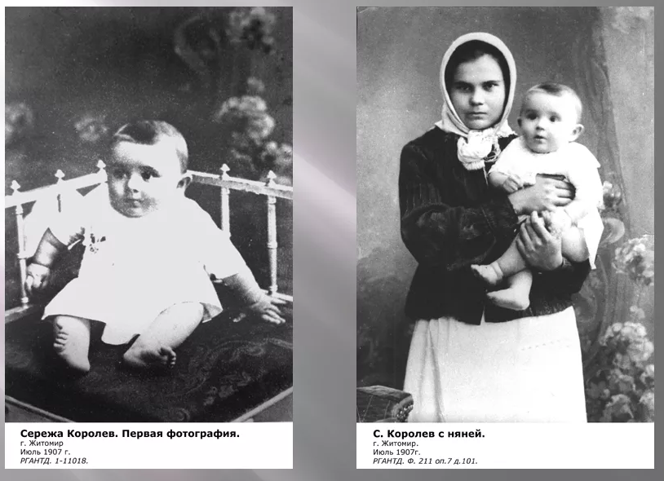
Детство.
Сергей Павлович Королев родился 30 декабря 1906 (12 января 1907) года на Украине, в г. Житомире в семье преподавателя словесности Павла Яковлевича Королева. Отец – Павел Яковлевич Королев – очень одаренный трудолюбивый, но небогатый человек, был учителем житомирской гимназии. Мать – Мария Николаевна Москаленко купеческая дочка. Жизнь у родителей не сложилась с самого начала. Вскоре, после переезда в Киев, родители разошлись, когда Сереже было 5 лет. По решению матери маленького Сережу отправили в Нежин к бабушке и дедушке по материной линии. Дедушка и бабушка очень любили внука, души в нем не чаяли. Мария Николаевна в это время исполнила давнишнее свое желание – поступила на Высшие женские курсы.

Slide 4
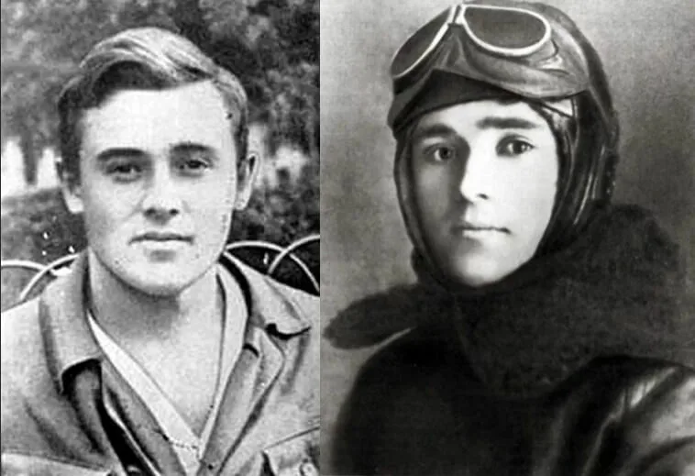
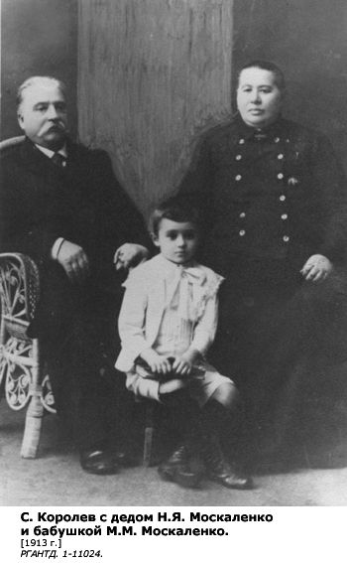
1917 году мать Сережи и ее новый муж, молодой инженер Григорий Михайлович Баланин, переехали в Одессу и взяли с собой Сережу. В стране наступили трудные революционные годы, голод, разруха, бесконечная смена власти. Только в феврале 1920 года жизнь стала налаживаться. Обучаясь в гимназии Сергей отличался от одноклассников исключительными способностями и неукротимой тягой к авиационной технике, находил время для занятий во многих кружках. После закрытия гимназии Сергей получал образование дома, так как отчим помимо педагогического образования имел еще и техническое.
Зная о склонности пасынка, отчим Григорий Михайлович записал Сергея в модельный кружок портового клуба. В 1922 году в Одессе открылась стройпрофшкола, в которой преподавали самые лучшие педагоги, Сергей поступил в эту школу в возрасте 15 лет. Обучаясь в школе, Сергей познакомился с летчиками из гидроавиационного отряда и активно участвовал в авиационной общественной жизни: с 16 лет как лектор по ликвидации авиабезграмотности, а с 17 — как автор проекта безмоторного самолета К-5, официально защищенного перед компетентной комиссией и рекомендованного к постройке.

Slide 5
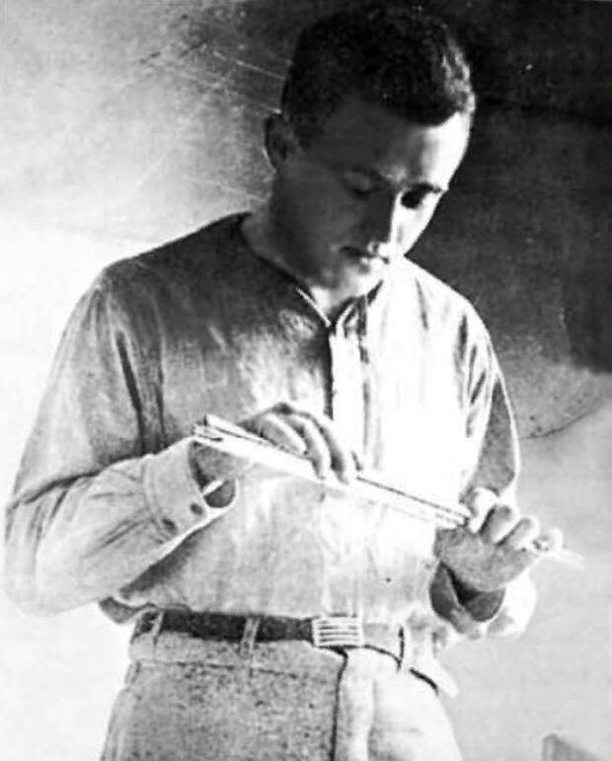
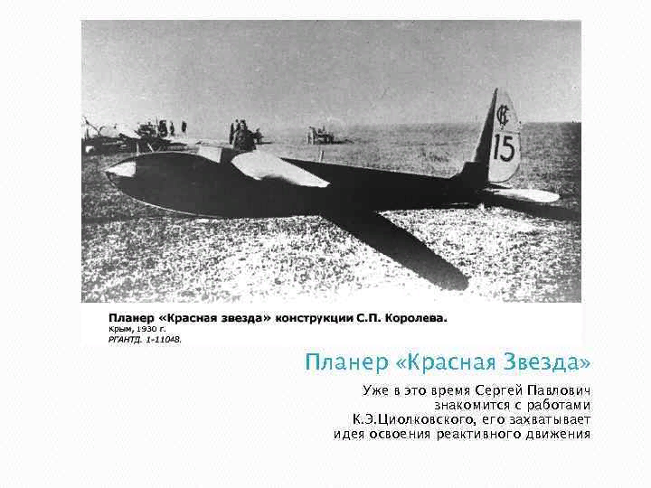
Годы учёбы
В 1923 году было образовано общество друзей Воздушного флота. Сергей способный авиаконструктор и опытный планерист. Однако его особенно увлекали полеты в стратосфере и принципы реактивного движения.
В августе 1924 года Сергей Королев поступил в институт на механический факультет по профилю авиационной техники. Осенью 1926г. он переводится из Киевского политехнического института в Московское высшее техническое училище имени Н.Э. Баумана (МВТУ).
Первые изобретения С четвертого курса Сергей Королев совмещал учебу с работой в конструкторских бюро (КБ). С 1927 четыре года подряд участвовал во Всесоюзных планерных состязаниях в Коктебеле, в 1929 представил там свой первый планер-паритель СК-1 «Коктебель», на котором сам же показал наибольшую продолжительность полета — 4 час. 19 мин. В 1929 Сергей Королев посетил в Калуге К. Э. Циолковского .
Встреча с Константином Циолковским сыграла решающую роль по определению жизненного пути Сергея Королева. Всем смыслом его жизни стало одно – строить самолеты и пробиться к звездам. В октябре 1930 впервые в мире были выполнены петли Нестерова в свободном полете на планере СК- 3 «Красная звезда». Сам Сергей Королев не смог осуществить этот полет из-за тифа, который дал тяжелое осложнение (временная глухота и расстройство памяти). В феврале 1930 Сергей Королев успешно защитил дипломный проект легкого самолета СК-4 (руководителем был А. Н. Туполев).

Slide 6
Однако его особенно увлекали полёты в стратосфере и принципы реактивного движения.
В сентябре 1931 года С. П. Королёв и талантливый энтузиаст в области ракетных двигателей Ф. А. Цандер добиваются создания в Москве с помощью Осоавиахима общественной организации — Группы изучения реактивного движения (ГИРД) .
В апреле 1932 года она становится по существу государственной научно-конструкторской лабораторией по разработке ракетных летательных аппаратов, в которой создаются и запускаются первые отечественные жидкостно-баллистические ракеты (БР) ГИРД-09 и ГИРД-10.
17 августа 1933 года состоялся первый удачный пуск ракеты ГИРД.
В 1936 году С. П. Королёву удалось довести до испытаний крылатые ракеты: зенитную—217 с пороховым ракетным двигателем и дальнобойную—212 с жидкостным ракетным двигателем.
В 1933 году на базе московской ГИРД и ленинградской Газодинамической лаборатории (ГДЛ) был создан Реактивный научно-исследовательский институт под руководством И. Т. Клейменова
В его отделе к 1938 году были разработаны проекты жидкостных крылатой и баллистической ракет дальнего действия, авиационных ракет для стрельбы по воздушным и наземным целям и зенитных твердотопливных ракет.
Крылатая ракета 217 Крылатая ракета 212
Осенью 1937года волна репрессий, захлестнувшая страну, достигла и ракетного института.
В 1938 году после ареста Клейменова и других работников Реактивного института С.П. Королева арестовали по обвинению во вредительстве в области военной техники. 27 сентября 1938 года правосудие сказало свое слово: десять лет заключения в исправительно-трудовых лагерях. Местом его заключения была Колыма. С.П.Королев писал письма в Москву с просьбой о пересмотре его дела. За облегчение его участи боролись депутаты СССР, знаменитые летчики В.С. Гризодубова и М.М. Громов.
В Москву он прибыл 2 марта 1940 год , где спустя четыре месяца был судим вторично. Особым совещанием , приговорен к 8 годам заключения и направлен в московскую спецтюрьму НКВД ЦКБ-29 , где под руководством А. Н. Туполева , также заключённого, принимал активное участие в создании бомбардировщиков Пе-2 и Ту-2 и одновременно инициативно разрабатывал проекты управляемой аэроторпеды и нового варианта ракетного перехватчика.

Slide 7
Это послужило причиной для перевода С. П. Королёва в 1942 году в другое КБ тюремного типа — ОКБ-16 при Казанском авиазаводе № 16 где велись работы над ракетными двигателями новых типов с целью применения их в авиации.
В начале 1943 года он был назначен главным конструктором группы реактивных установок. Занимался улучшением технических характеристик пикирующего бомбардировщика «Пе-2» первый полет которого состоялся в октябре 1943 года .
В июле 1944 года С. П. Королёва досрочно освободили из заключения со снятием судимости, после чего он ещё год проработал в Казани.
Шла война. Вольнонаемный С.П. Королев посылает письмо в Наркомат авиационной промышленности с настойчивой просьбой начать строить твердотопливные баллистические ракеты дальнего действия на твердом топливе. С этой целью он считает необходимым создать специальное конструкторское бюро с экспериментальной и опытной базой.
В августе 1946 года С. П. Королёв начал работать в подмосковном Калининграде (затем переименованном в 1996 году в Королёв), где был назначен главным конструктором баллистических ракет дальнего действия и начальником отдела № 3 НИИ-88 по их разработке. С.П.Королёв разрабатывает баллистическую ракету с дальностью полёта до 3000 км Р-1 и успешно сдаёт её на вооружение .Одновременно завершает сложную и ответственную работу над ракетой Р-5М — с ядерным боевым зарядом. В 1956 году под руководством С. П. Королёва была создана первая отечественная стратегическая ракета , ставшая основой ракетного ядерного щита страны.
В 1960 году на вооружение поступила первая межконтинентальная ракета Р-7 , имевшая две ракетных ступени. Это тоже была победа С. П. Королёва и его сотрудников. Первый искусственный спутник земли В 1955 году С. П. Королёв, М. В. Келдыш, М. К. Тихонравов вышли в правительство с предложением о выведении в космос при помощи ракеты Р-7 искусственного спутника Земли (ИСЗ). Правительство поддержало эту инициативу. С.П. Королев использует каждую возможность подключить к идеям освоения космоса широкую научную общественность. Он встречается с астрономами, физиками, медиками, юристами.

Slide 8
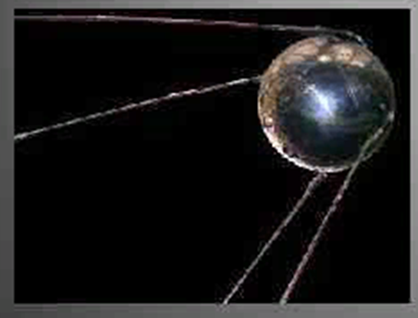
Постепенно идея о прорыве в космос сплачивает многих сторонников ее осуществления. 4 октября 1957 года был запущен на околоземную орбиту первый в истории человечества ИСЗ. Его полёт имел ошеломляющий успех и создал Советскому Союзу высокий международный авторитет. «Он был мал, этот самый первый искусственный спутник нашей старой планеты, но его звонкие позывные разнеслись по всем материкам и среди всех народов как воплощение дерзновенной мечты человечества» — сказал позже С.П.Королёв.

Slide 9
Запуск космических аппаратов на Луну В 1959 году создаются и запускаются три автоматических космических аппарата к Луне . Первый и второй — для доставки на Луну вымпела Советского Союза, третий с целью фотографирования обратной (невидимой) стороны Луны . В дальнейшем С. П. Королёв начинает разработку более совершенного лунного аппарата для его мягкой посадки на поверхность Луны , фотографирования и передачи на Землю лунной панорамы (объект Е-6). Луна - 2 Луна -3 Человек в космосе 12 апреля 1961 г. С. П. Королёв снова поражает мировую общественность. Создав первый пилотируемый космический корабль «Восток-1», он реализует первый в мире полёт человека — гражданина СССР Юрия Алексеевича Гагарина по околоземной орбите. Сергей Павлович в решении проблемы освоения человеком космического пространства не спешит. Первый космический корабль сделал только один виток: никто не знал, как человек будет себя чувствовать при столь продолжительной невесомости, какие психологические нагрузки будут действовать на него во время необычного и неизученного космического путешествия.Вслед за первым полётом Ю. А. Гагарина 6 августа 1961 года Германом Степановичем Титовым на корабле «Восток-2» был совершён второй космический полёт, который длился одни сутки. Опять — скрупулёзный анализ влияния условий полёта на функционирование организма.
С 11 по 12 августа 1962 года совместный полёт космических кораблей «Восток-3» и «Восток-4», пилотируемых космонавтами А. Г. Николаевым и П. Р. Поповичем. Между космонавтами была установлена прямая радиосвязь.

Slide 10
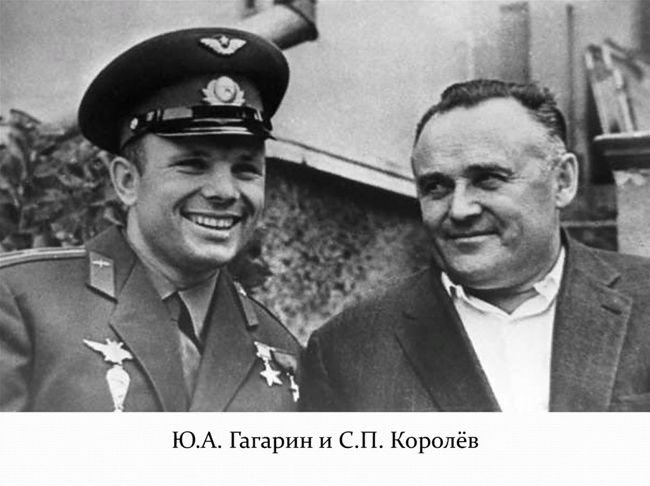
С 14 по 16 июня 1963 года — совместный полёт космонавтов В. Ф. Быковского и В. В. Терешковой на космических кораблях «Восток-5» и «Восток-6» — изучается возможность полёта в космос женщины.
За ними — с 12 по 13 октября 1964 года — в космосе экипаж из трёх человек различных специальностей: командира корабля, бортинженера и врача на более сложном космическом корабле «Восход».

Slide 11
В 1966 году Академия наук СССР учредила золотую медаль имени С. П. Королёва «За выдающиеся заслуги в области ракетно-космической техники». Учреждены стипендии имени С. П. Королёва для студентов высших учебных заведений. В Житомире, в Москве, на Байконуре и в ряде других городов сооружены памятники учёному, созданы мемориальные дома-музеи. Его имя носят Самарский государственный аэрокосмический университет, город в Московской области, улицы многих городов, два научно-исследовательских судна, высокогорный пик на Памире, перевал на Тянь-Шане, астероид, крупный кратер на Луне.

